Slide 1
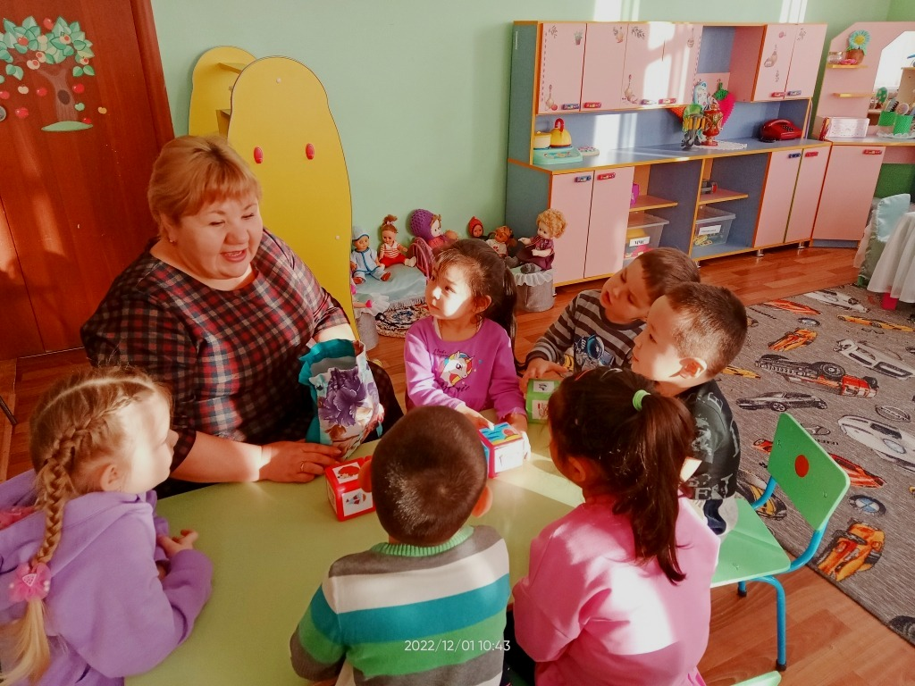
«Технология Сторителлинг, как способ развития речи
у детей дошкольного возраста»
«В одной истории больше мудрости,
чем во всей философии»
Филипп Пуллман
Выполнила : Акжанова Е.А.
воспитатель МДОБУ №1 «Ромашка»

Slide 2
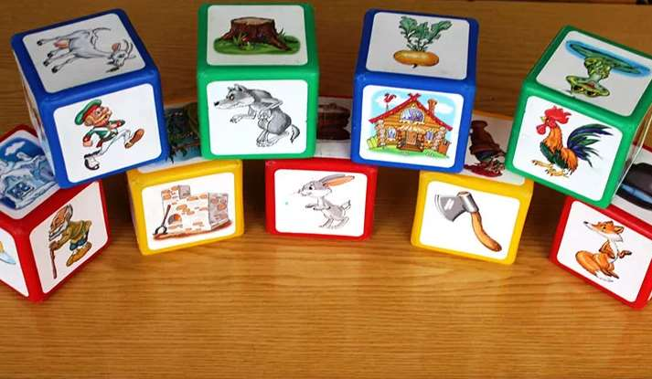
Цель мастер-класса: Повышение профессиональной компетентности педагогов ДОУ по развитию речи у детей дошкольного возраста посредством использования техники «Сторителлинг»
Задачи:
Познакомить педагогов с техникой «сторителлинг», преимуществами её использования в развитии речи дошкольников;
Обучить педагогов практическим приёмам использования техники «сторителлинг» в работе с детьми по развитию речи;
Развивать интерес к оригинальным образовательным технологиям, инициативу, желание применять на практике данные технологии.

Slide 3
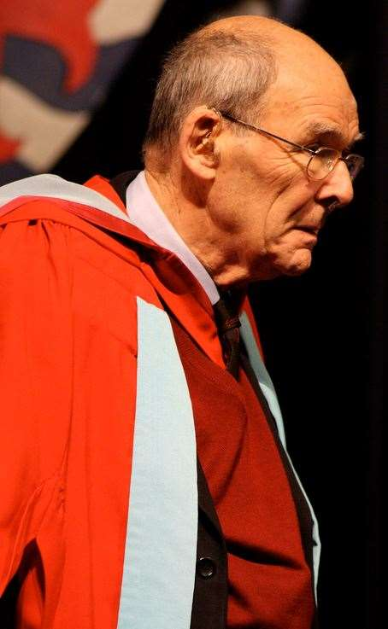
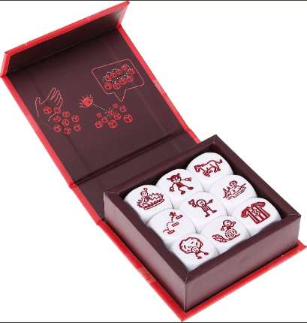
Сторителлинг – (от английского Storetelling) «рассказывание историй»
Дэвид Армстронг – глава крупной корпорации,
Разработал технологию «сторителлинг»

Slide 4
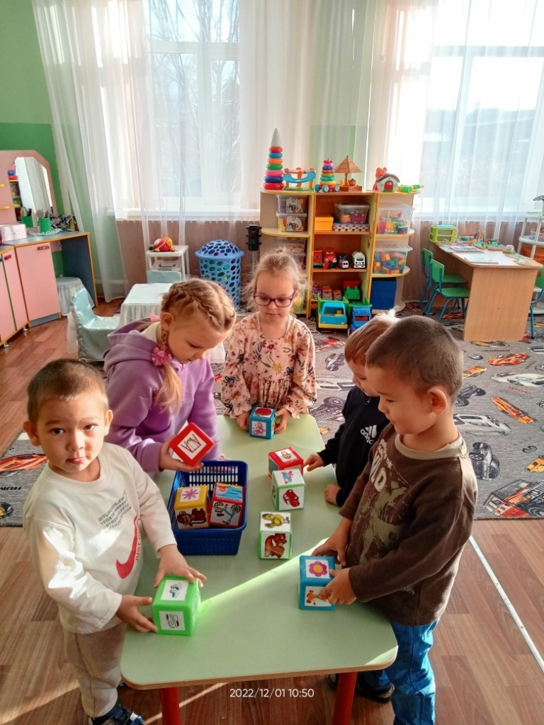
Технология «сторителлинг» позволяет:
Разнообразить образовательную деятельность с детьми;
Заинтересовать каждого ребенка в происходящем действии;
Научить воспринимать и усваивать внешнюю информацию;
Обогатить устную речь дошкольников;
Облегчить процесс запоминания сюжета.

Slide 5
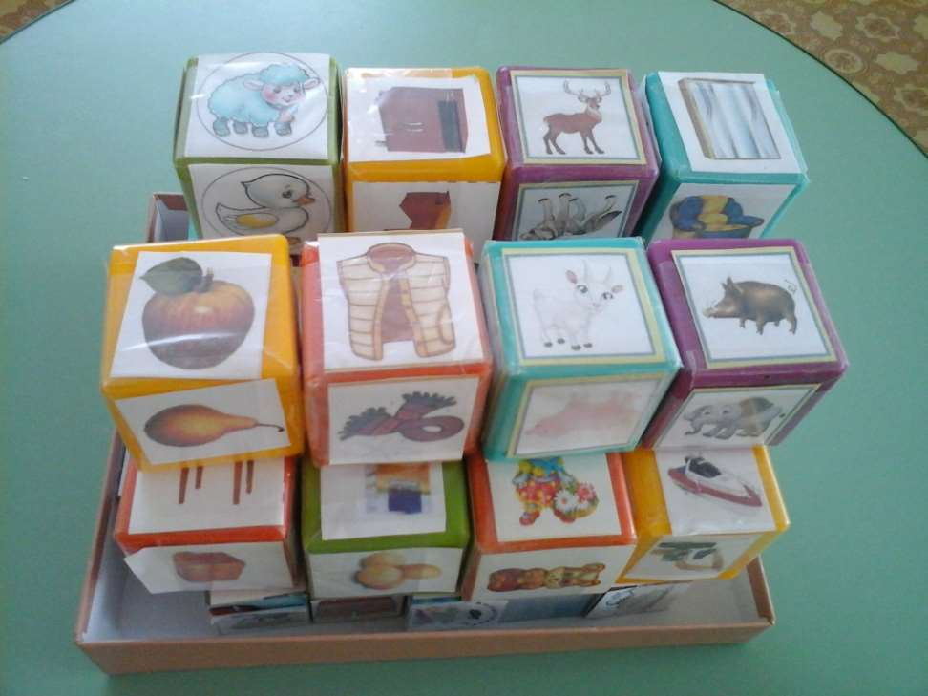
Захватить внимание детей с начала повествования и удержать его в течение всей истории, вызвать симпатию к герою, донести основную мысль истории.
Цель сторителлинга:
Обогащать активный и пассивный словарь детей;
Развивать умения составлять связные рассказы; творческое мышление и воображение;
Развивать коммуникативные навыки детей;
Наглядно мотивировать поступки героев.
Задачи:

Slide 6

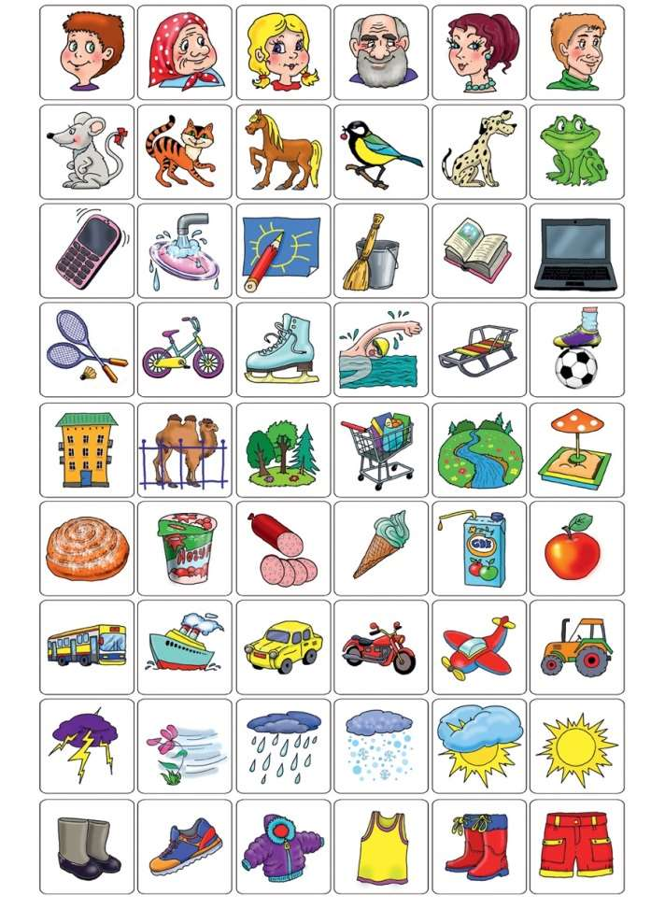
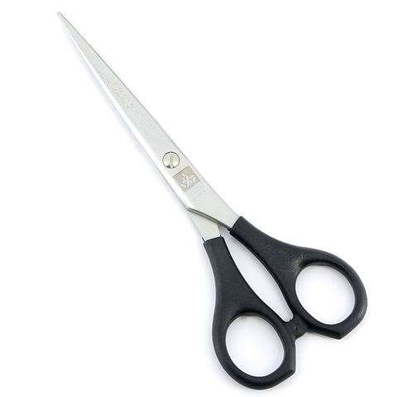
Изготовление и использование
«Кубиков историй»

Slide 7
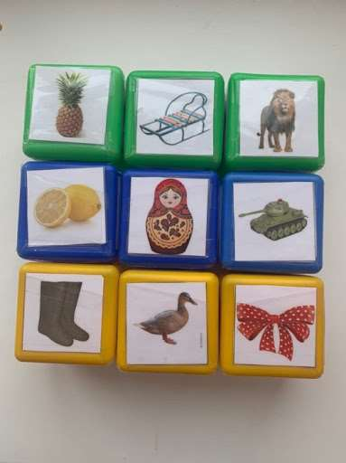
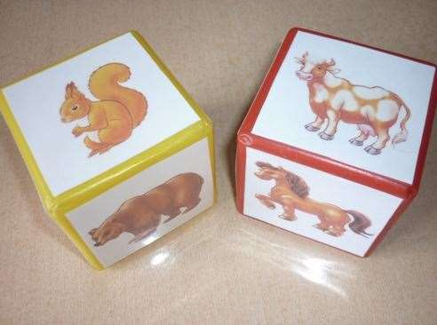
Наборы «кубиков историй» следующих типов:
Набор, где каждый из кубиков содержит картинки только одной категории;
Разноплановые кубики – на гранях нанесены изображения из разных категорий;
Тематические – например «Времена года», «Транспорт» и т.д.

Slide 8
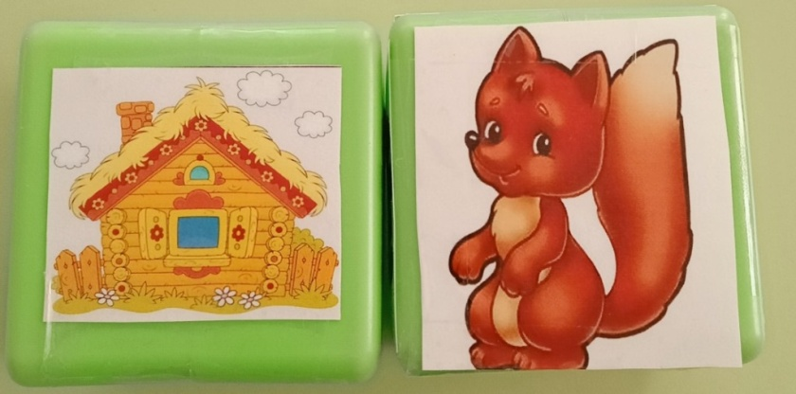
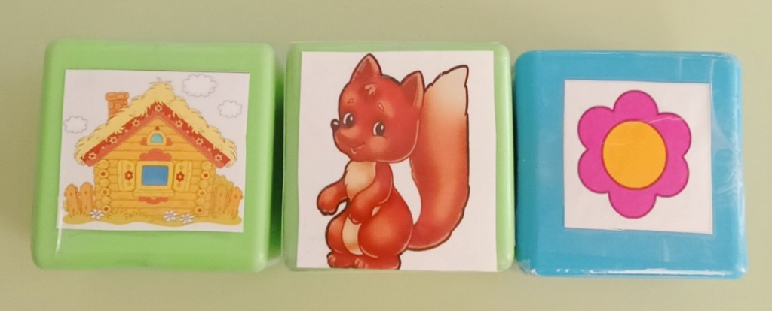
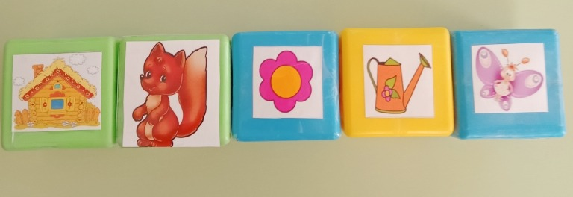

Slide 9
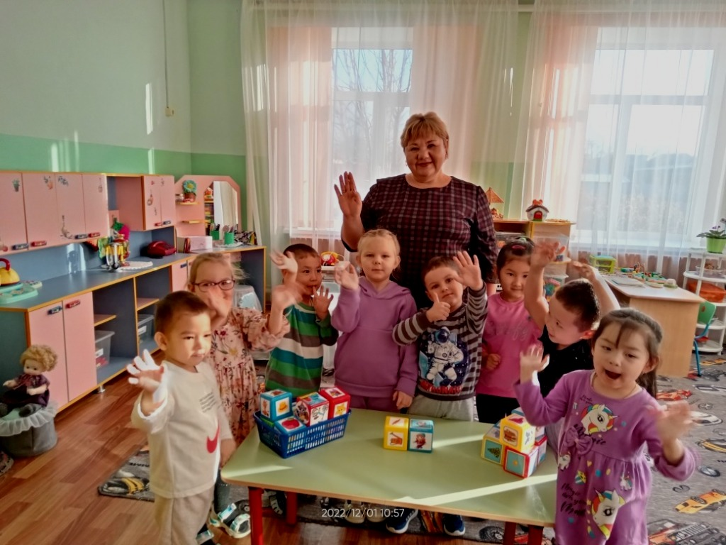
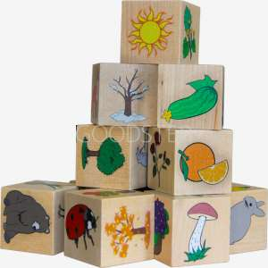
Правила игры
«Кубики историй»
Договориться, кто начинает первым, кто продолжает, кто заканчивает.
Первый игрок достает кубик, бросает его, в зависимости от выпавшего изображения начинает рассказывать историю.
Последующие игроки совершают такое же действие и продолжают историю, не теряя нить повествования.

Slide 10
Варианты игры «Кубики историй»
педагог и дети по очереди достают кубики , где педагог может направлять сюжетную линию в нужном направлении;
дети по очереди достают кубики из волшебного мешочка и по очереди составляют свой рассказ;
ребёнок или педагог полностью рассказывает всю историю.

Slide 11
Структура истории
1.Вступление
Однажды, много лет назад…
В некотором царстве, в некотором государстве…
Жили-были…
Когда-то давным-давно…
Что произошло с героем?
Кого он встретил или что нашел?
Что он планирует с этим делать?
Появляется решение поставленной проблемы
Короткий вывод (итог рассказа)
2.Основная часть истории
3.Заключение

Slide 12

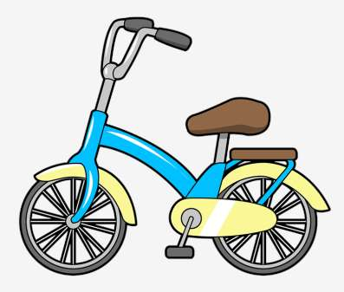
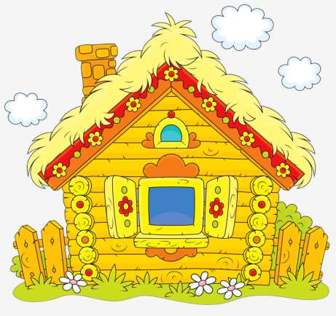

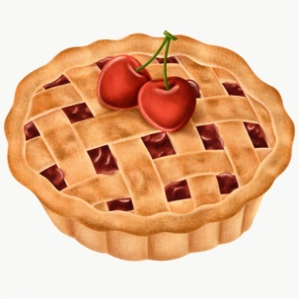
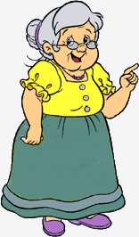



Зайчишка

Slide 13

«Кубики историй» – настоящий праздник для воображения.
Ведь сочинять истории не только полезно, но и очень увлекательно!

Slide 14
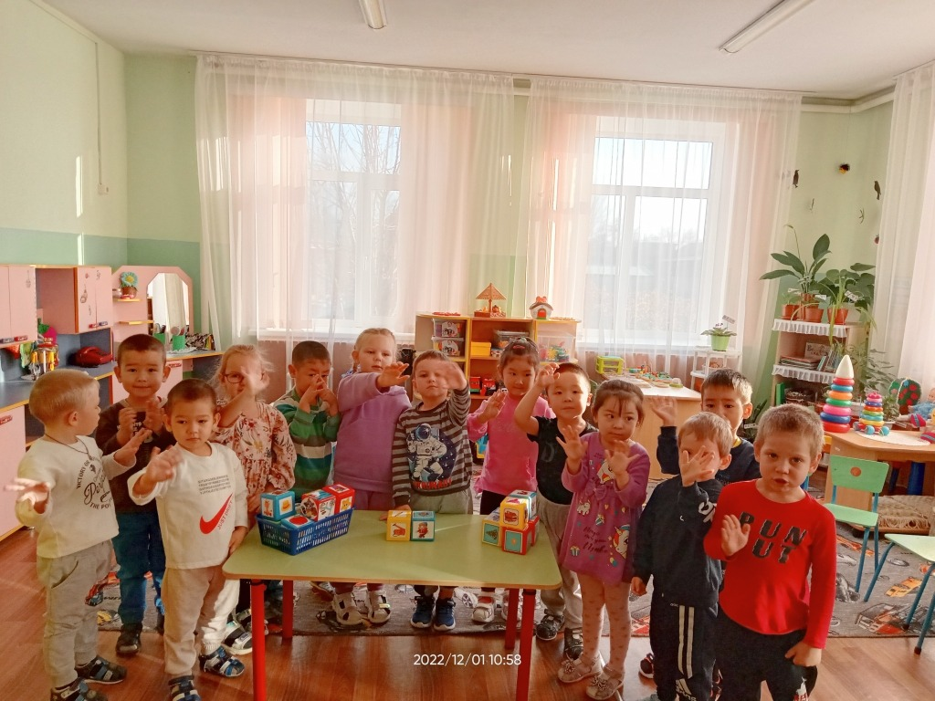
Спасибо за внимание!

